Slide 1
Viimeiset kuumotukset 30.5.
Vava, Olli ja Jarno

Slide 2
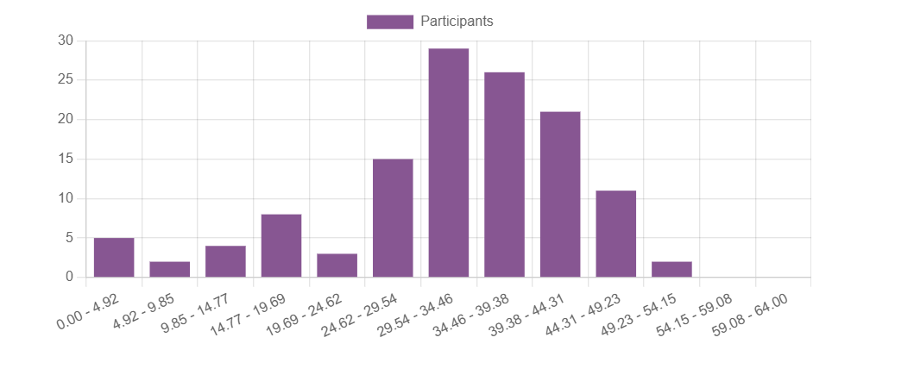
Simukokeen purku
Keskimääräinen pistemäärä noin 33/64 (oikeastaan kaikissa koeversioissa; sekä lähi- että etätoteutuksessa). 70 maksimipisteen kokeessa tämä vastaisi noin 40/70 pistettä. Näillä olisi päässyt jo useampaan hakukohteeseen sisälle!

Slide 3
Matalimmat pisteet saanut tehtävä (noin 0,13/1) (soveltavasta osiosta)
Vastajulkisuuden ja metaforien tarkoituksena on tarjota todellisempia kuvauksia aiemmin epäselviksi tai tiedollisen valtavirran ulkopuolelle jääneistä näkökulmista.
Oikea vastaus: Väärin
Korkeimmat pisteet saanut tehtävä (0,9/1)
Kirjoittaja suhtautuu kaikkiin metaforiin lähtökohtaisesti kielteisesti.
Oikea vastaus: Väärin

Slide 4
+
Koe on tarkoituksella haastavampi kuin “oikea” koe ja sisälsi enemmän soveltamista, hankalia kysymyksenasetteluita ja tehtäviä, joissa vastaus ei löytynyt ctrl+f. Tämä siksi, ettei pahin tulisi teille eteen oikeassa kokeessa.
Tehtävät olivat jokaisella kokelaalla eri järjestyksessä, siksi jonkun toisen tehtävä 13 ei vastaa kaikkien tehtävää 13.
Matalimmat pisteet eivät yleisimmin johtuneet kysymysten skippaamisesta vaan siitä, että kokelas oli arvannut tehtäviä väärin. Muistakaa siis, että on parempi jättää tyhjäksi kuin arvata mututuntumalla!
Tuloksissa oli havaittavissa myös se, että hyvin suoritetun ensimmäisen osion jälkeen pisteet lähtivät laskuun toiseen ja kolmanteen osioon tullessa ja kokelaat alkoivat vastata tehtäviin nopeammalla tahdilla. Tästä voisin päätellä kaksi asiaa: joko voimat alkoivat loppua loppua kohden tai aika kävi vähiin.
Muistakaa pitää taukoja ja nollata päätä osioiden välillä, vaikka aikaa on hyvin rajatusti. Kolmen minuutin pyhittäminen esim. vessareissulle ja ravistelulle voi tuottaa useita lisäpisteitä.
Silmäilkää koe läpi ennen vastaamisen aloittamista, muuten loppuvaiheessa iskee kiire ja paniikki. Laskekaa, kuinka paljon voitte käyttää aikaa per kysymys ja pitäkää siitä kiinni. Yksi tapa toimia on, ettette jää pohtimaan yksittäistä tehtävää vaan jätätte se tyhjäksi, siirrytte eteenpäin ja lopuksi, jos aikaa jää, palaatte näihin tyhjiin tehtäviin.

Slide 5
++
Kokeen kumpikin osio on OLETETTAVASTI suunnilleen 20-30p. arvoinen + soveltavat. Uskalias oletus on myös, että koe on pitkälti samanmallinen kuin aikaisemmat (kaksi-kolme aineistoa, kaksi-kolme settiä kysymyksiä + soveltavat). Alimmat enskarajat pyörivät viime vuonna noin 40 pisteen paikkeilla. = On ihan ok, jos joku aineisto ei nappaa tai tuntuu erityisen vaikealta! Kouluun pääsy on siitä huolimatta mahdollista, kunhan ei lannistu ja panostaa muihin osioihin! Kaikesta ei tarvitse saada täysiä pisteitä ollakseen vahvoilla. Toki yhtäkään osiota ei kannata jättää tekemättä kokonaan, mutta kokeessa ei kannata jäädä murehtimaan sitä, ettei jokin aineisto itselle aukea täysin. Vastaa siihen mihin voit.

Slide 6
Ohjeita kokeeseen
Lue tehtävänanto aina huolella
“Ei ole epätosi” ja “On tosi” tarkoittavat samaa asiaa, samoin kuin “Ei ole tosi” ja “On epätosi”. Ikävä, mutta yleinen kompastuskivi kiireessä
Vaikeakielisyys
Kannattaa tutustua termipankistoihin (muutamia linkattuna Moodlessa), jos hallintojargoni ja -termistö tuntuvat kankeilta!
Tutustu koko koekokonaisuuteen ennen kuin alat tehdä
Näin sinulle ei tule 20 tehtävää viimeisessä osiossa yllätyksenä, kun olet laskelmoinut jäljellä olevien tehtävien määrän toisin
Nk. “Process of elimination”
Jos voit VARMUUDELLA sanoa kaikkien muiden vaihtoehtojen olevan paikkaansapitämättömiä, oikea vastaus todennäköisesti on viimeinen jäljelle jäänyt. Mututuntumalla EI kuitenkaan kannata veikata, menetät pahimmassa tapauksessa pisteitä!

Slide 7
Etukäteishuomio! Luennolla puhutaan ainoastaan opejen omakohtaisten kokemuksien pohjalta- vuosilta 2023 ja 2024 - sekä julkisista ohjeista tämän vuoden kokeen suhteen. Tieto on siis osin subjektiivista. Emme jaa esim. valvojantyön kokemuksiin pohjautuvaa tietoa - saatte kaiken teille olennaisen kokeeseen liittyvän infon kyllä etukäteen viestitse hakupalveluilta sekä lisää saapuessanne koepaikalle.
Meillä ei myöskään ole tietoa kokeen tosiasiallisesta sisällöstä taikka esim. Oikiksen ennakkomateriaaleista. Kellään ei tässä vaiheessa ole - valveutuneita arvauksia voi tehdä, mutta ne ovat arvoltaan aina arvauksia.

Slide 8
Mitä mukaan?
>
01.
02.
<
Henkkarit!!!!
Oma kone + laturi
Passi, hlökortti, ajokortti
>
03.
04.
05.
<
<
Juomista/syömistä
Omat lääkkeet
Korvatulpat (halutessaan)
Ei tarvitse teippailla niin kuin yokokeisiin
Ohjeet yliopistovalinnat.fi siitä, missä pakkauksissa ja miten
<

Slide 9
Koepaikalle saapuminen
Muista henkkarit + QR - koodisi + tietokone
Saavu ajoissa!
Ota mielummin yksi aikaisempi kulkuväline, kuin millä suunnittelet tulevasi. Valintakokeeseen G osallistuu PALJON ihmisiä, järjestelyssä menee aikaa.
Nämä tarkistetaan sisäänkäynnillä. Henkkarit katsotaan lisäksi vielä salissa. QR - koodi tulee sinulle viestitse hakupalveluilta.
01
02
Laita puhelin ja kaikki muut älylaitteet sivuun laukkuusi
Keskity rauhoittumaan
03
04
Kokeen alkamisessa voi kestää yli tasatunnin. Älä hätäänny tästä! Koeaika kompensoidaan kokeen loppuun.
Älylaitteiksi lasketaan esim. Kuulokkeet ja älykellot. Myöskään normaali kello ei saa olla kokeessa ranteessa.

Slide 10
Miten etenen kokeessa
Lue vähintään johdanto+johtopäätök-
set, ennen kuin aloitat vastaamisen
01
02
Silmäile koe läpi
Pääargumentti ei välttämättä aina löydy Ctrl+F!
Pidä hengähdystaukoja
Tarkista vielä kerran!
03
04
Kun luulet olevasi valmis, tarkista vastauksesi kuitenkin aina vielä yhden ylimääräisen kerran
Laita silmät kiinni hetkeksi, käy vessassa, syö ym.

Slide 11
Puhelimen, älykellon tai -rannekkeen hallussapito kokeen aikana aiheuttaa hylkäyksen (lukee kokeen ohjeissa!) Samaa voidaan olettaa myös esim. Muistitikuista ja kuulokkeista. Kokeessa koneesi USB - porteissa saa olla mitään ylimääräistä kiinni. Ennen kokeen alkua varmista, ettei pöydälläsi, taskuissasi tai hihoissasi ole mitään kiellettyä. Kun teet tarkistamisen valvojalle helpoksi, saat myös itse mielenrauhan siitä, ettet vessakäynnillä herää tajuamaan, että puhelin jäi hupparin taskuun. Näyttöäsi myös pidetään useamman valvojan toimesta silmällä, joten varmistathan jo ennen kotoa lähtöäsi, ettei selaimessasi ole lisäosia aktiivisena ja kaikki ohjelmat ovat kiinni.
Lisävinkki: luokaa selaimeenne uusi profiili, jolla teette kokeen, jossa ei ole mitään lisäosia tai kirjanmerkkejä tms. rauhoitatte tällä myös itseänne!
Älkää myöskään pelätkö pyytää apua! Jos et saa esim. Pop-up - ilmoituksia itse pois tai jostain muusta syystä pelkäät, että jokin koneellasi nähtäisiin vilpin yrityksenä - pyydä apua! Kokeessa on henkilöstöä, jotka ovat paikalla juuri tällaisia tilanteita varten :)
Vastaavasti kokeen valvojahenkilökunta on apunasi ja vastaa kysymyksiisi, jotka eivät liity koneeseesi tai valintakoejärjestelmään (esim. Eväät, lääkkeet)

